Slide 1
Федеральное государственное бюджетное учреждение
«Центральный научно-исследовательский и проектный институт
Министерства строительства и жилищно-коммунального
хозяйства Российской Федерации»
Типовое тиражируемое программное обеспечение ведения информационной системы обеспечения градостроительной деятельности, разработанное
Минстроем России (ТТПО ИСОГД Минстроя России)
Реализация распоряжений
Правительства Российской Федерации
от 29.07.2013 № 1336-р и от 31.01.2017 № 147-р
119331, Москва, проспект Вернадского, д. 29; ОГРН 1027700245825; ИНН/КПП 7736115684/773601001
Тел.: +7 (499) 951-95-21; E-mail: info@cniipminstroy.ru; Сайт: www.cniipminstroy.ru

Slide 2
1. Реализованные требования к ТТПО ИСОГД Минстроя России
1.1. Протокол Аппарата Правительства Российской Федерации от 19.01.2017 № ДК-П9-15пр
2.1.1. возможность размещения видов информации, предусмотренных частями 4 и 5 статьи 56 Градостроительного кодекса Российской Федерации, а также соответствия установленным требованиям и технологиям и программным лингвистическим, правовым и организационным средствам обеспечения автоматизированных ИСОГД;
2.1.2. функциональных возможностей обмена информацией с использованием единой СМЭВ для взаимодействия с иными государственными информационными системами, прежде всего ФГИС ТП, ЕГРН, ФППД, ЕЭКО;
2.1.3. возможности организации эксплуатации ИСОГД в режиме выполнения функций оператора ИСОГД ОМСУ и (или) централизовано органом исполнительной власти субъекта Российской Федерации с выполнением ОМСУ функций по внесению информации в ИСОГД (в части полномочий ОМСУ) и предоставлению информации из ИСОГД;
2.1.4. эксплуатационных характеристик (качества), прежде всего работоспособности системы при штатных, предельных, критических значениях параметров нагрузки (объёмах информации), средств и методов восстановления работоспособности системы после отказов;
2.1.5. качества диалоговых сервисов;

Slide 3
1. Реализованные требования к ТТПО ИСОГД Минстроя России
1.2. Дополнительные требования (Техническое задание, согласованное Минстроем России, Минкомсвязи России и Минэкономразвития России - ТЗ)
1. Импортозамещение: отсутствие в составе ТТПО импортных программных средств и использование в качестве единого хранилища пространственных и описательных данных свободно распространяемой СУБД PostGreSQL с расширением PostGIS;
2. Стандартизация (унификация) и открытость технологии: хранение и администрирование всех данных средствами СУБД, что исключает зависимость развития и внедрения ТТПО от единственного разработчика;
3. Открытость доступа к ТТПО: обеспечение возможности использования в качестве инструмента наполнения ТТПО пространственными данными как СПО QGIS, так и любой из распространенных на рынке проприетарных геоинформационных геоинформационных систем (MapInfo, ESRI ArcGIS, AutoCAD Map, Bentley MicroStation, ГИС «Панорама»);
4. Возможности по адаптации ТТПО под индивидуальные запросы пользователей: расширение состава данных ТТПО (дополнительные разделы ИСОГД без изменения программного кода)
5. Подготовка к переходу на цифровую модель местности: хранение и анализ трехмерных пространственных данных;
6. Возможность интеграции с внешними системами СЭД различных производителей (ИСИАП);
7. Мониторинг исполнения Плана-графика внедрения ТТПО ИСОГД Минстроя России в соответствии с распоряжением Правительства РФ от 29.07.2013 № 1336-р

Slide 4
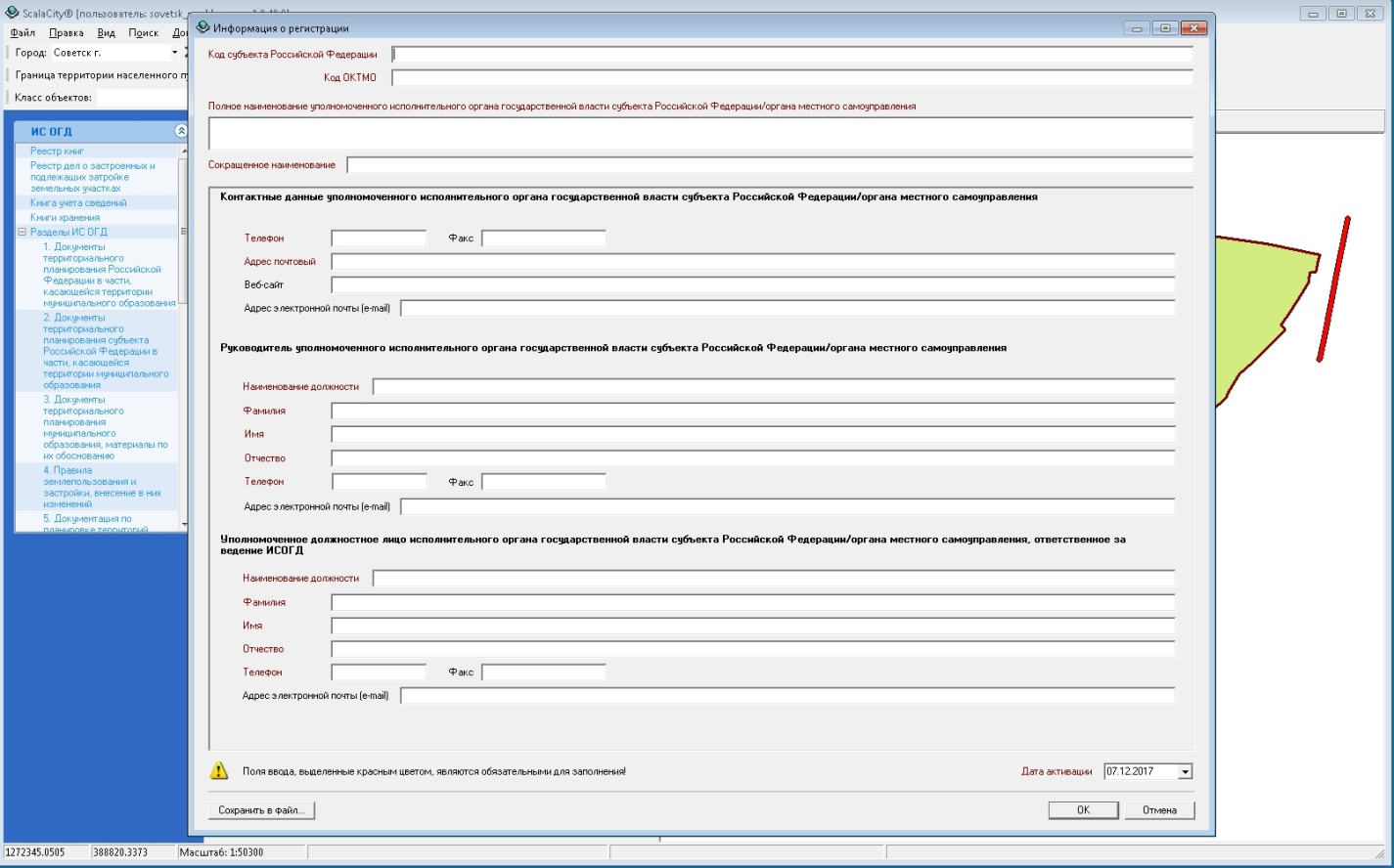
2. Внедрение ТТПО ИСОГД Минстроя России
2.1. Активизация программы и мониторинг внедрения ТТПО ИСОГД Минстроя России
Генерация и направление в КИС Минстроя России информации для ведения мониторинга исполнения распоряжения Правительства Российской Федерации от 29.07.2013 № 1336-р, а также сбор статистической информации.

Slide 5
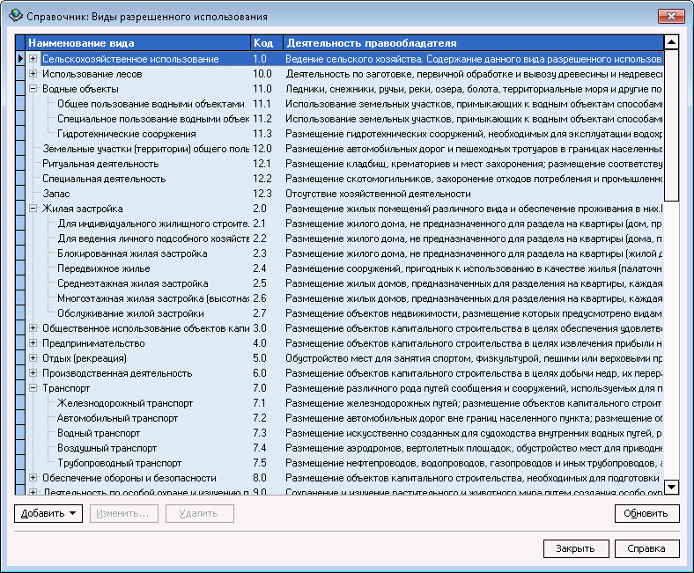
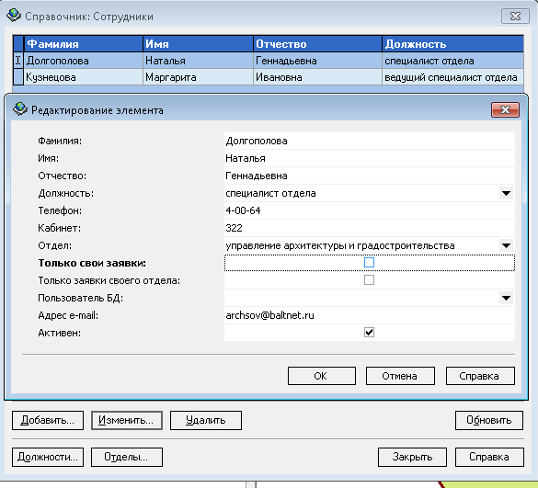
2. Внедрение ТТПО ИСОГД Минстроя России
2.2. Справочники и классификаторы
Заполнение индивидуальных справочников органа, внедряющего ТТПО ИСОГД Минстроя России
Автоматизированная загрузка установленных нормативными правовыми актами справочников и классификаторов по перечню
Notes:
Справочники и классификаторы:
35 централизованных (заполнены и закрыты для пользователей) 80 пользователи заполняют сами, из которых около 40 - из главного меню, около 40 по мере необходимости, так как доступны только из форм свойств объектов.

Slide 6
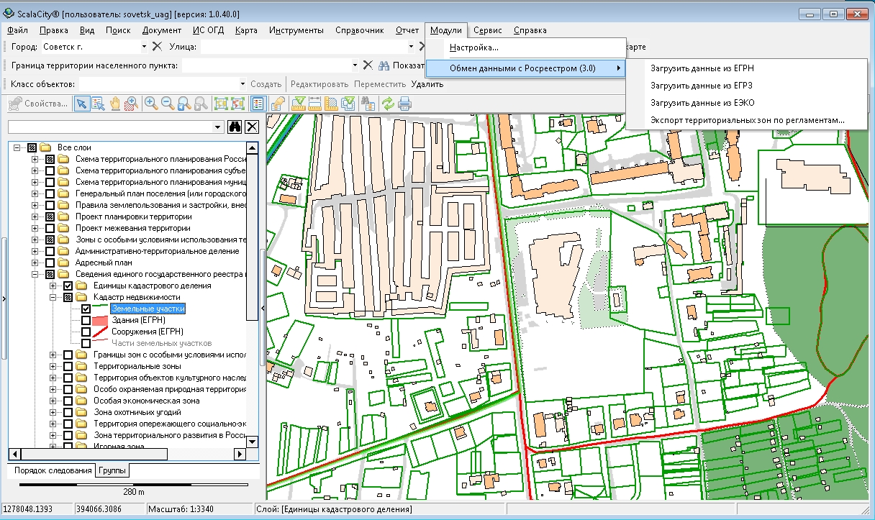
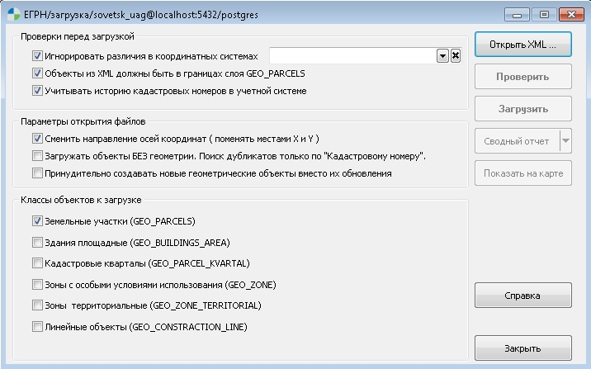
2. Внедрение ТТПО ИСОГД Минстроя России
2.3. Первичная загрузка сведений
2.3.1. Росреестр - ЕГРН
Загрузка в автоматическом режиме сведений ЕГРН, полученных ОМСУ в формате *.XML по запросу
Notes:
Получение данных из Росреестра для загрузки является зоной ответственности внедряющего органа.
Объем загружаемых данных определен приложением 1 к Требованиям на ТТПО ИСОГД Минстроя России.

Slide 7
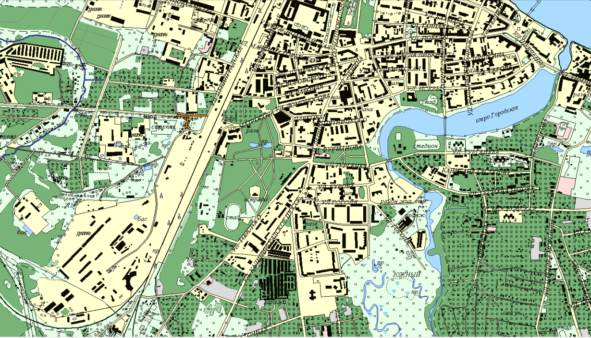
2. Внедрение ТТПО ИСОГД Минстроя России
2.3. Первичная загрузка сведений
2.3.2. Росреестр - ЕЭКО
Сведения, полученные из ЕЭКО, можно загрузить сразу на весь регион или отдельный муниципалитет
Notes:
Получение данных из Росреестра для загрузки является зоной ответственности внедряющего органа.
Объем загружаемых данных определен приложением 1 к Требованиям на ТТПО ИСОГД Минстроя России.

Slide 8
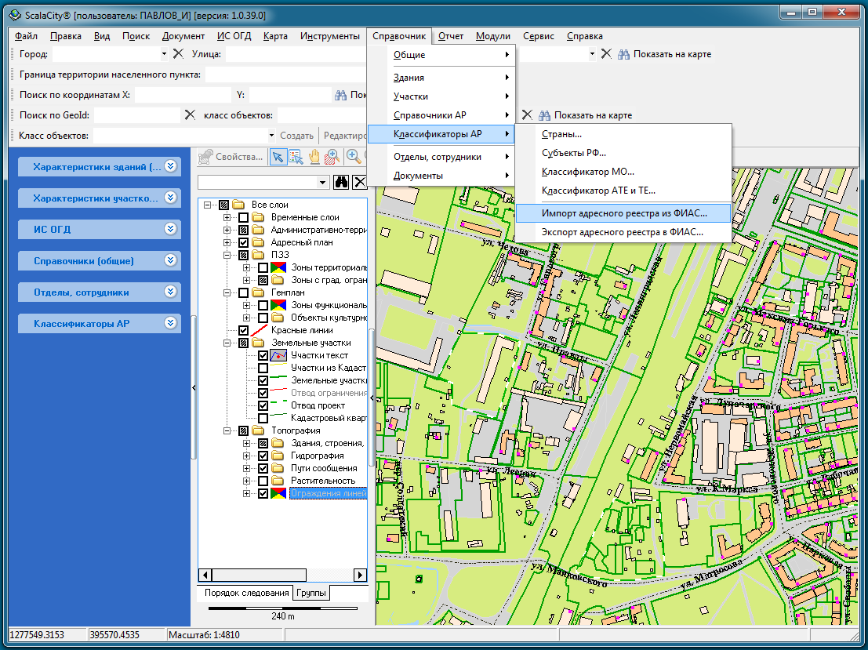
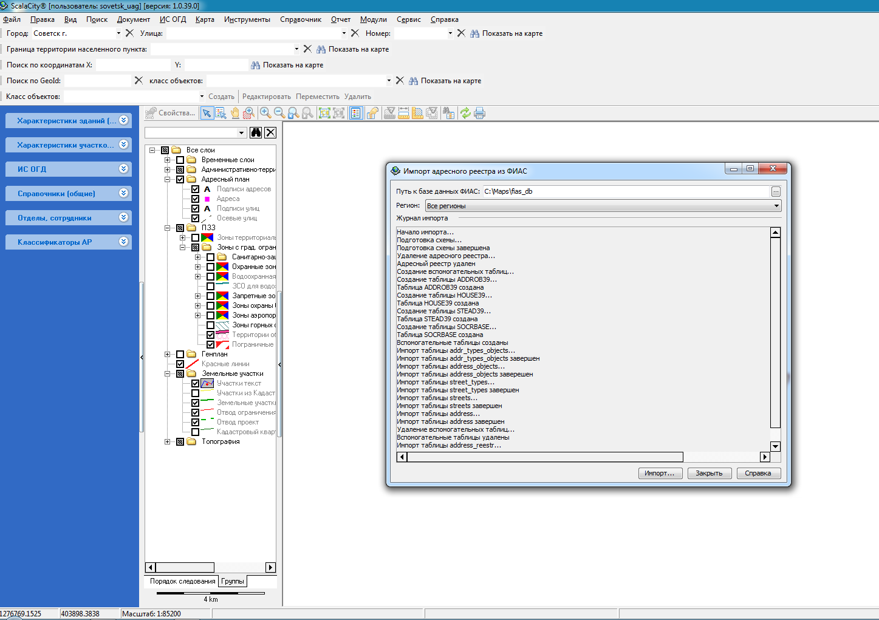
2. Внедрение ТТПО ИСОГД Минстроя России
2.3. Первичная загрузка сведений
2.3.3. ФНС России - ФИАС
Сведения ФИАС, размещенные в открытом доступе загружаются в систему в автоматическом режиме
Notes:
ФИАС: 11 справочников и 4 классификатора

Slide 9
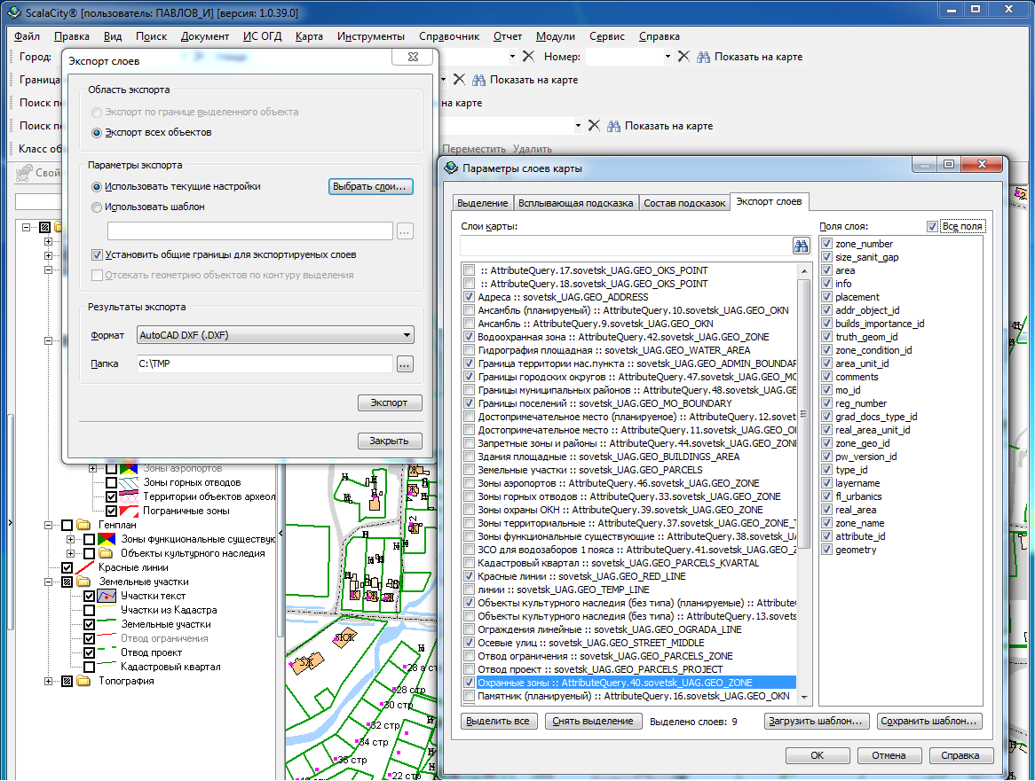
2. Внедрение ТТПО ИСОГД Минстроя России
2.3. Первичная загрузка сведений
2.3.4. Минэкономразвития России – ФГИС ТП
Векторизованные сведения размещаются как слои.
Растровые изображения в качестве документов, но могут быть использованы как «подложка»
Осуществляется загрузка полученных из ФГИС ТП:
СТП РФ в части территории внедрения;
СТП субъекта РФ в части территории внедрения;
Генеральный план на территорию внедрения

Slide 10
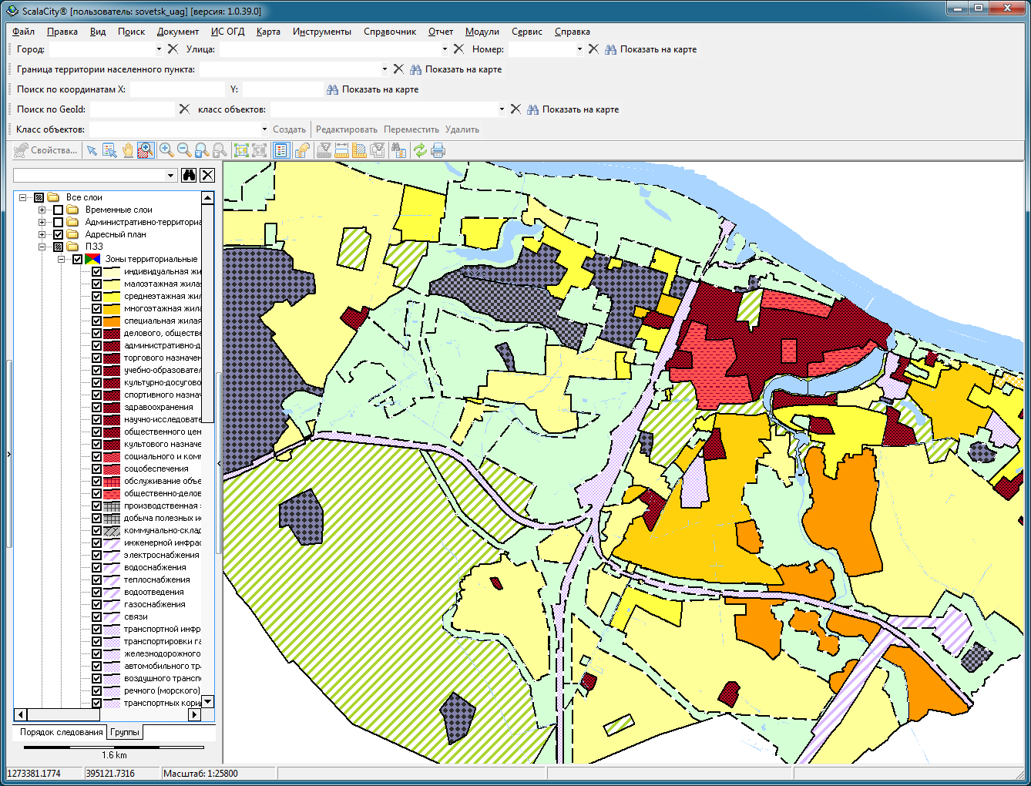
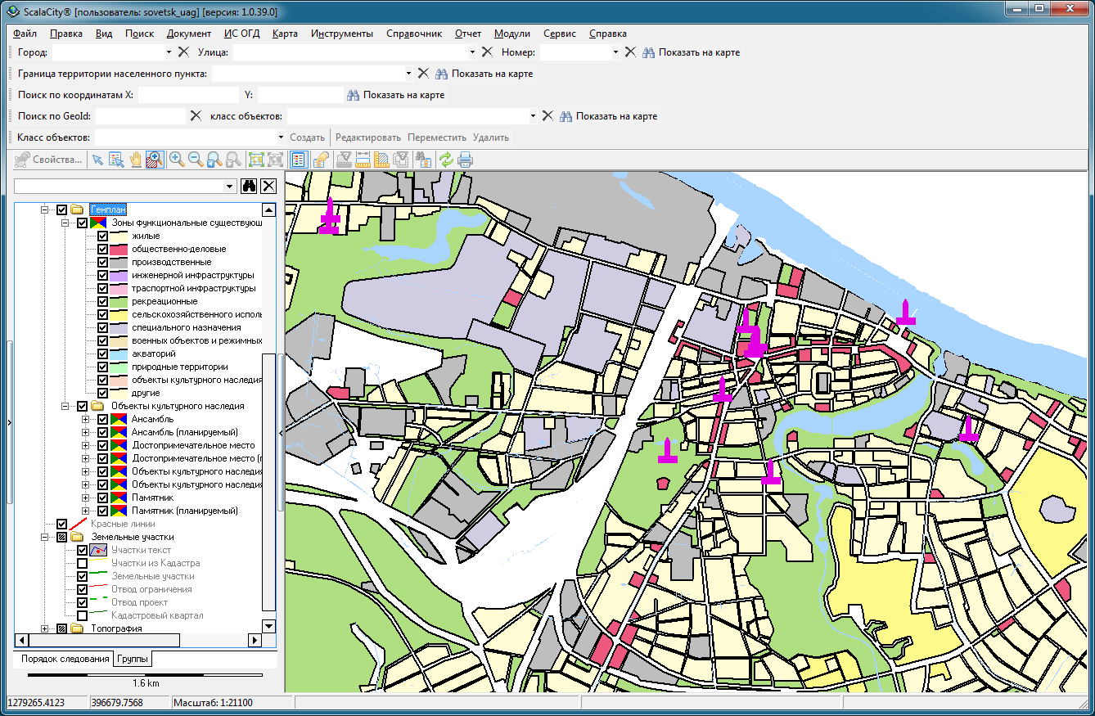
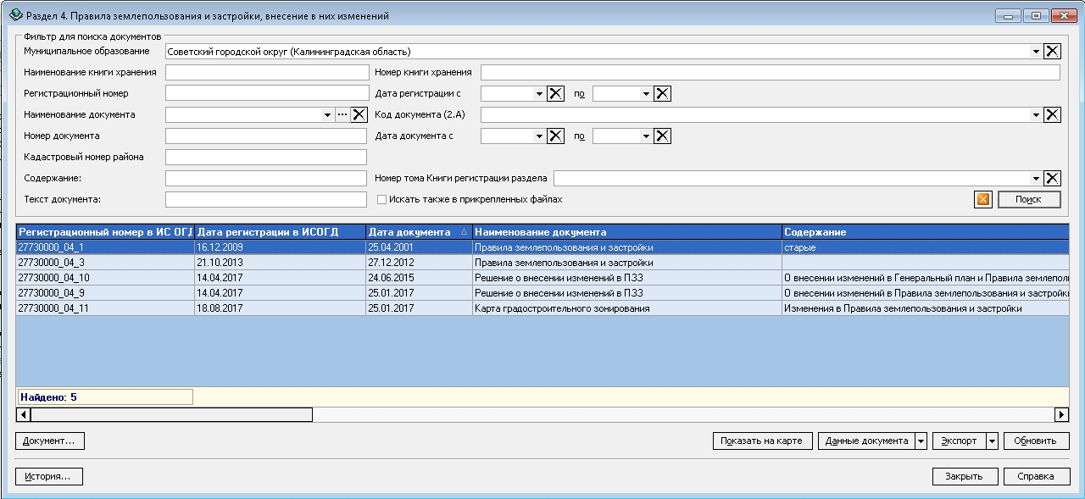
2. Внедрение ТТПО ИСОГД Минстроя России
2.3. Первичная загрузка сведений
2.3.5. Загрузка существующих сведений в области градостроительной деятельности (приказ Минрегиона России от 30.08.2007 № 86)
Осуществляется загрузка ПЗЗ, ДПТ и иных выявленных документов (перевод архива в цифровой вид).

Slide 11
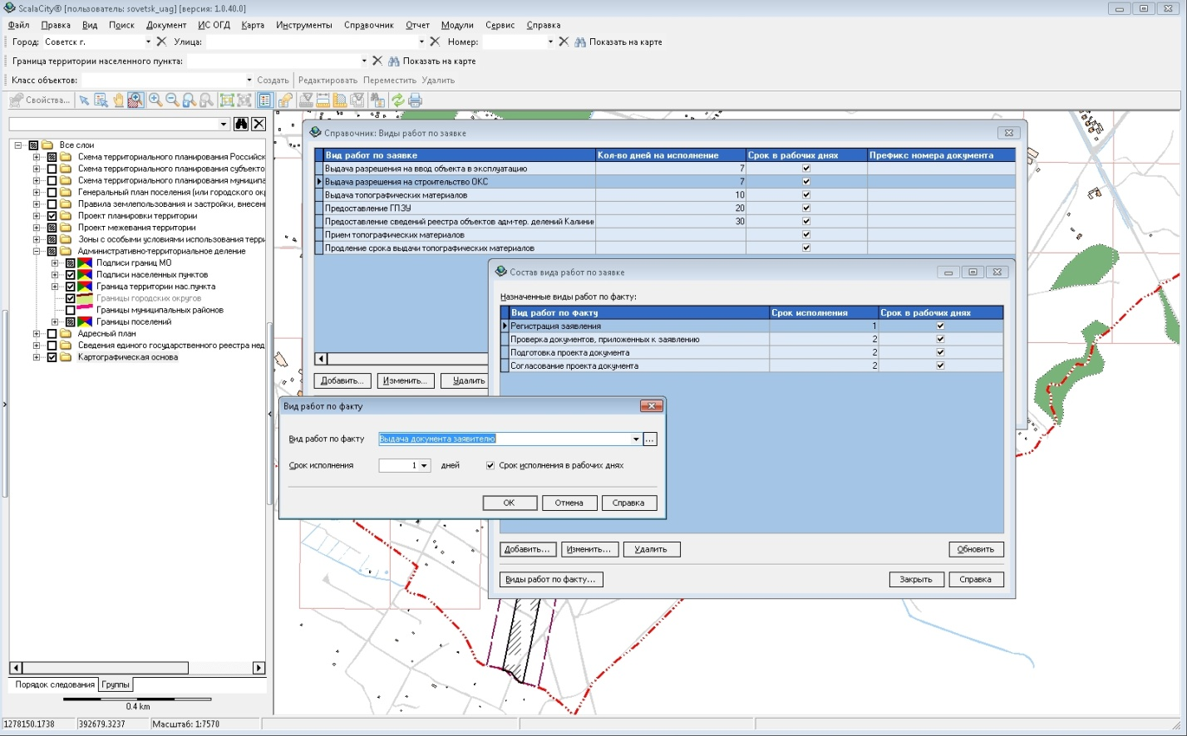
2. Внедрение ТТПО ИСОГД Минстроя России
2.3. Первичная загрузка сведений
2.3.6. Настройка административных регламентов осуществления государственных/муниципальных функций
Настройка технологического процесса, реализующего административный регламент органа архитектуры, а также шаблонов выходных форм документов

Slide 12
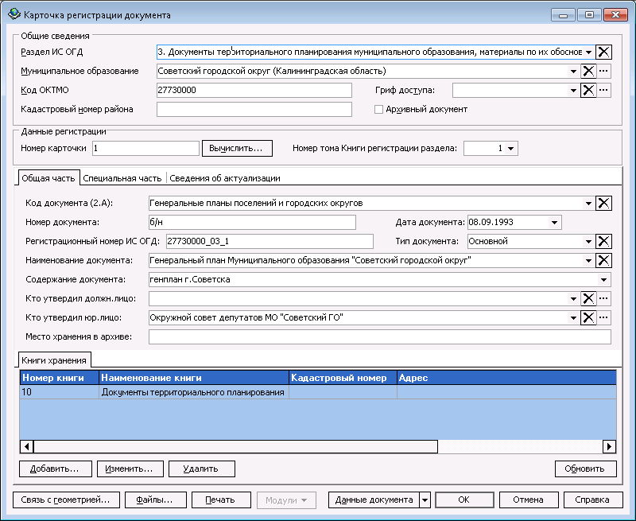
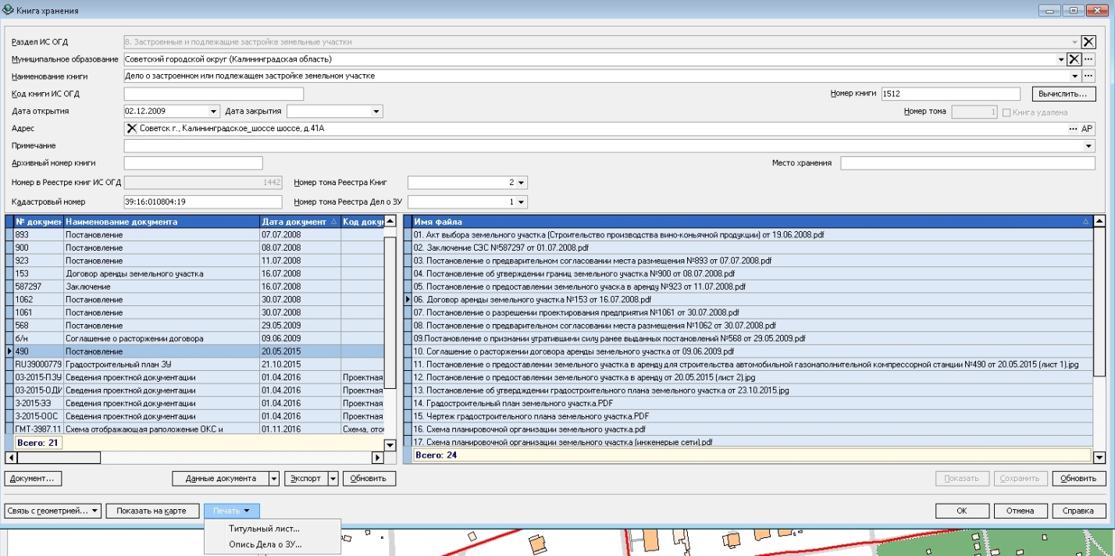
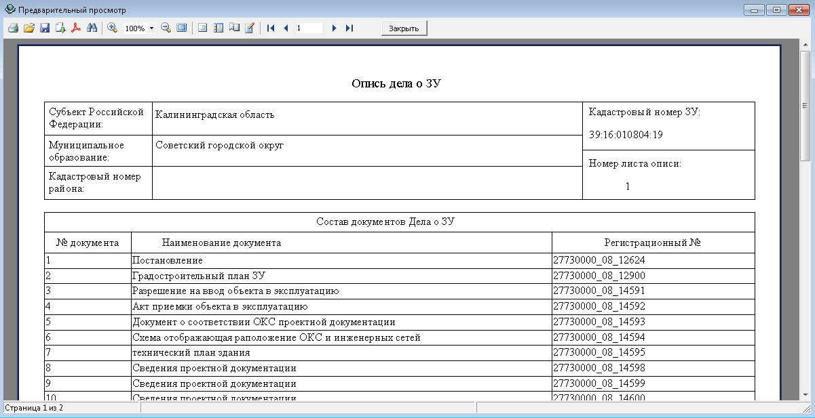
3. Осуществление ТТПО ИСОГД Минстроя России стандартных функций ИСОГД
3.1. Регистрация документов и журналирование

Slide 13
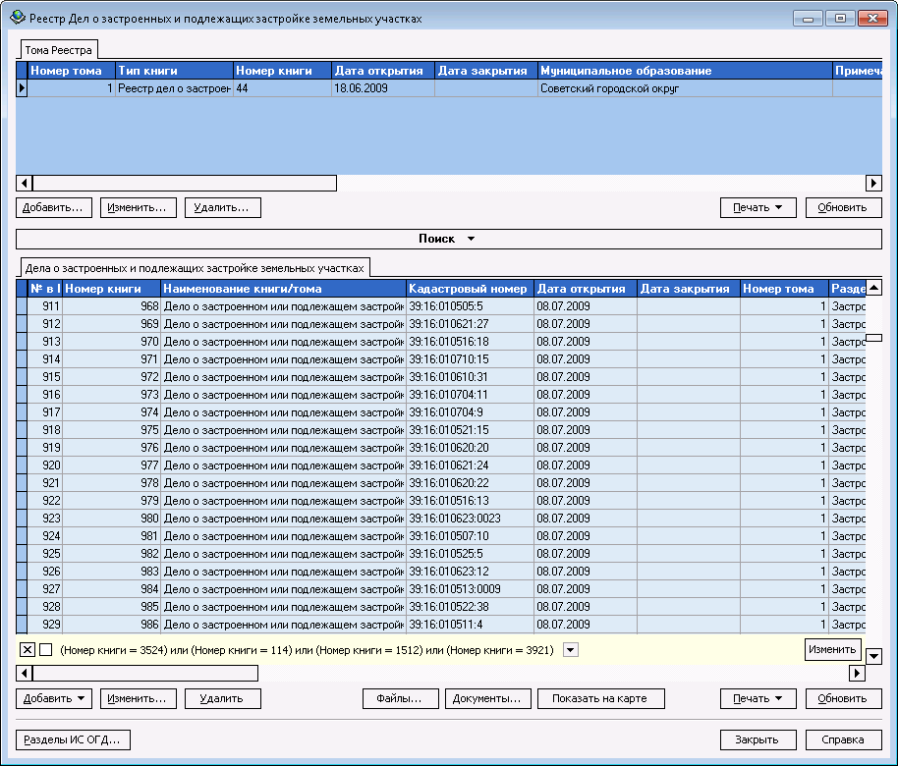
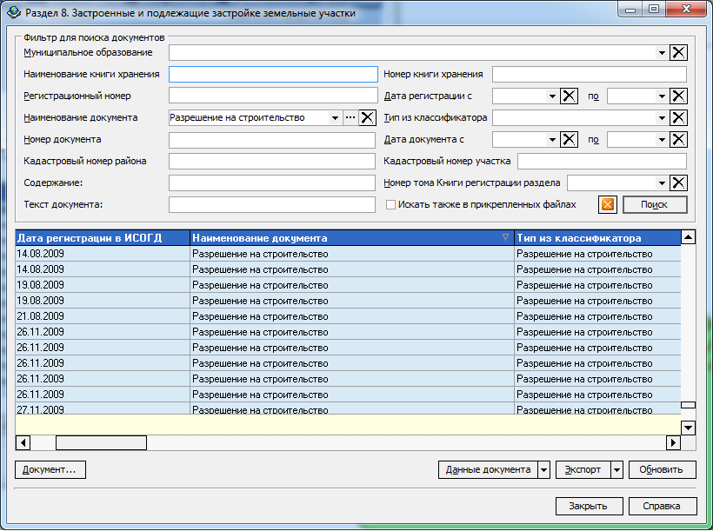
3. Осуществление ТТПО ИСОГД Минстроя России стандартных функций ИСОГД
3.2. Ведение разделов ИСОГД

Slide 14
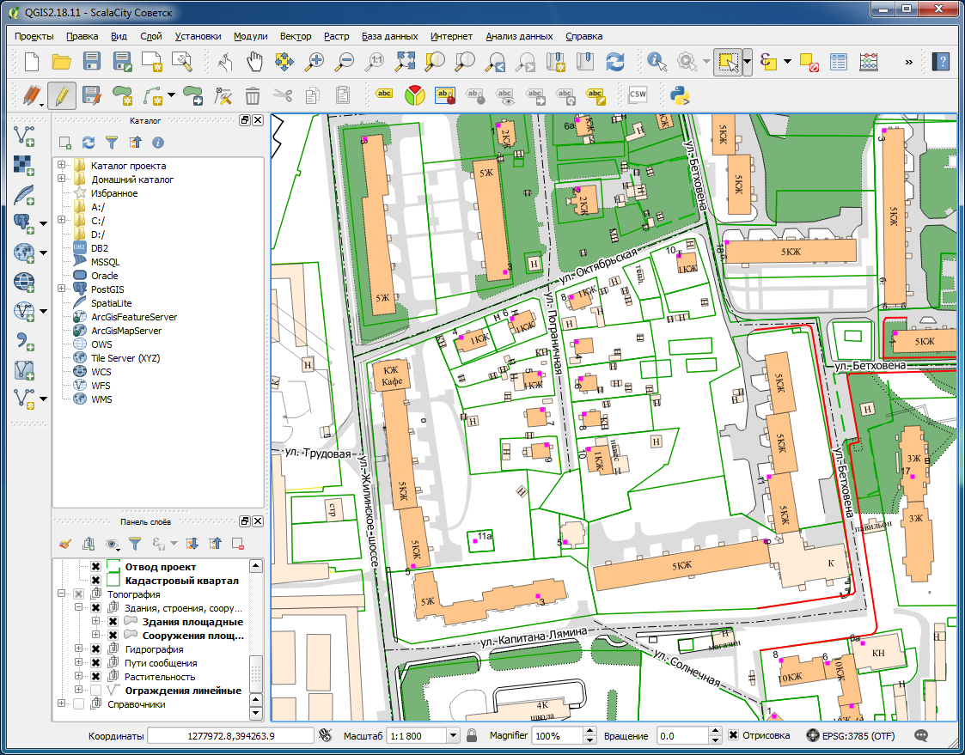
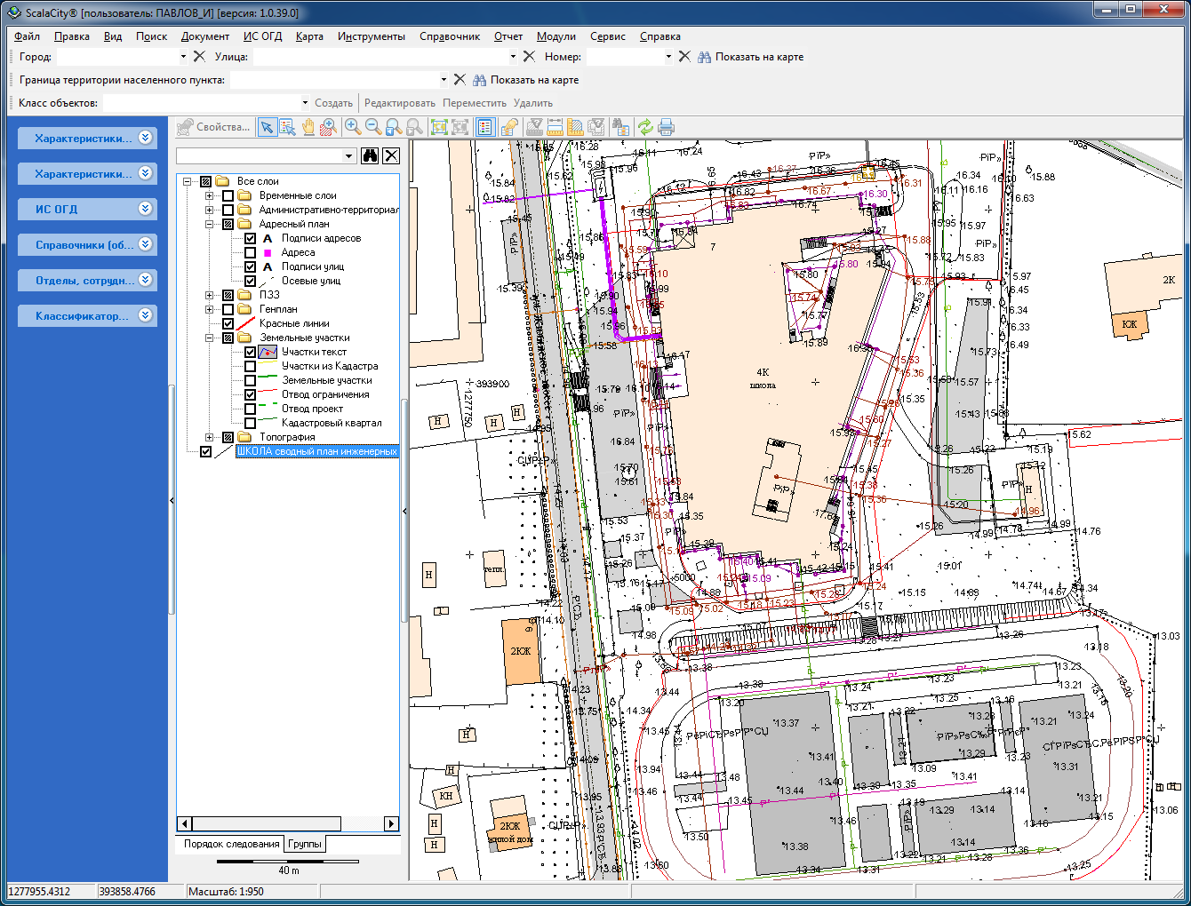
3. Осуществление ТТПО ИСОГД Минстроя России стандартных функций ИСОГД
3.3. Ведение реестра инженерных изысканий

Slide 15
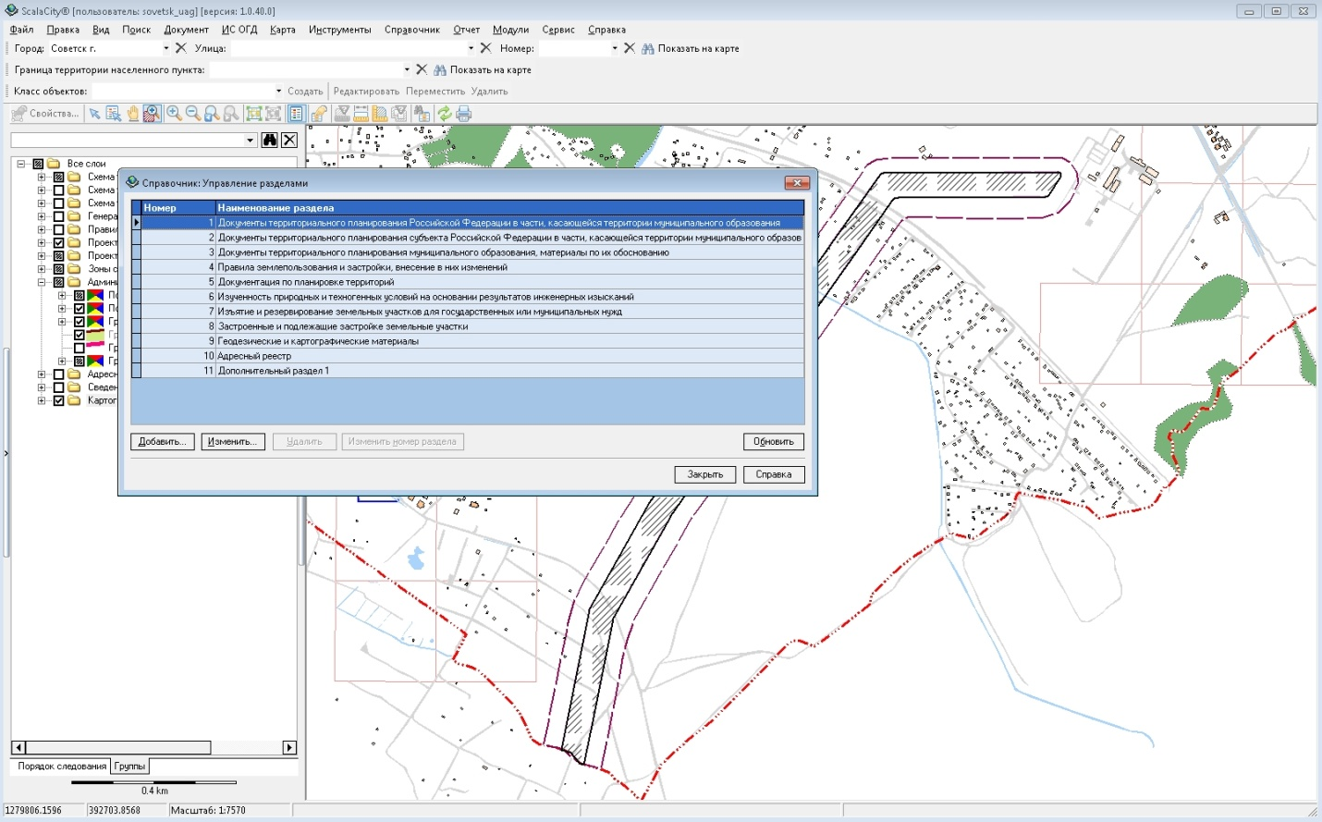
3. Осуществление ТТПО ИСОГД Минстроя России стандартных функций ИСОГД
3.4. Создание дополнительных разделов ИСОГД

Slide 16
4. Дополнительные функции ТТПО ИСОГД Минстроя России (ТЗ)
4.1. Открытость и импортозамещение
АИСОГД, являясь юридически значимым источником сведений об объектах недвижимости, расположенных на территории позволяет обеспечить информационный обмен не только межведомственный, но и с отраслевыми организациями, влияющими на инвестиционную привлекательность территории.
В соответствии с Методическими рекомендациями по организации мероприятий, направленных на обеспечение сбалансированности местных бюджетов, доведенными письмом Минфина России от 15.12.2006 № 06-04-08/01-161, АИСОГД – инструмент повышения собираемости имущественных налогов.
АИСОГД
ЖКХ
Энергетика
Теплоснабжение
НАЛОГИ
Дорожное хозяйство
Водоснабжение
Газоснабжение
Роспотребнадзор

Slide 17
4. Дополнительные функции ТТПО ИСОГД Минстроя России (ТЗ)
4.1. Открытость и импортозамещение
Используемые ГИС инструменты
ТТПО ИСОГД Минстроя России позволяет не только использовать ранее приобретенные проприетарные продукты, но обеспечить плавный переход на бесплатное СПО
Пользовательские приложения
СЭД
Единое хранилище исходных пространственных данных
Иные системы
Серверная СУБД PostGreSQL+PostGIS
1. При создании ТТПО ИСОГД Минстроя России использованы исключительно бесплатно распространяемые компоненты СПО.
2. Система предоставляет возможность ее интеграции с существующими в органах власти СЭД и иными системами.

Slide 18
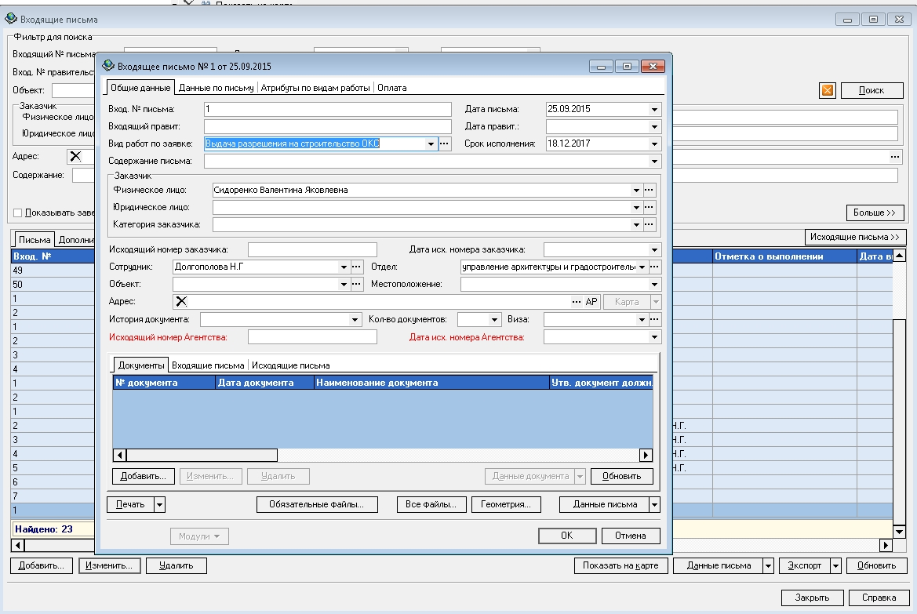
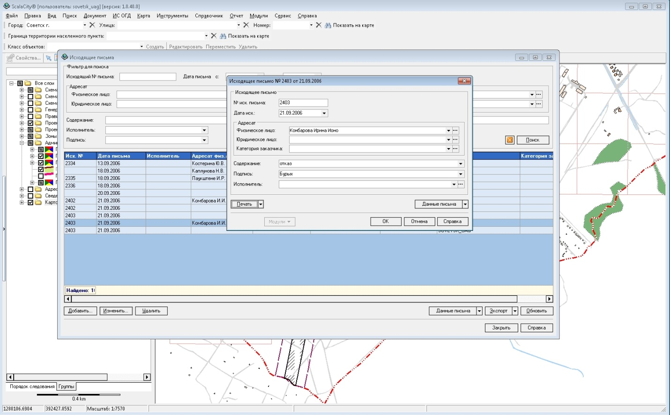
4. Дополнительные функции ТТПО ИСОГД Минстроя России (ТЗ)
4.2. Встроенная СЭД
При отсутствии у органа власти собственной СЭД, обеспечивается автоматизация его деятельности
Обеспечение контроля нормативных сроков прохождения запросов

Slide 19
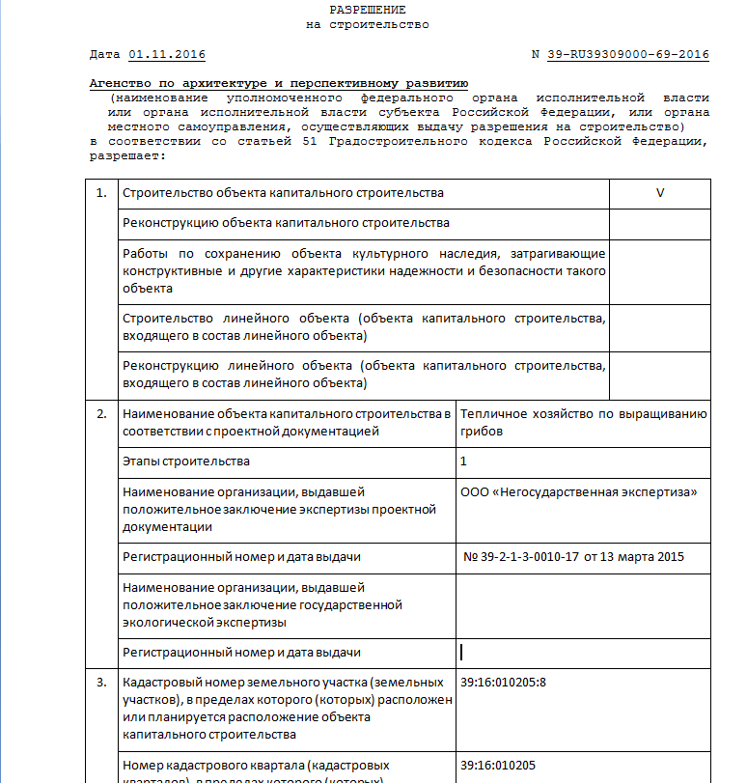
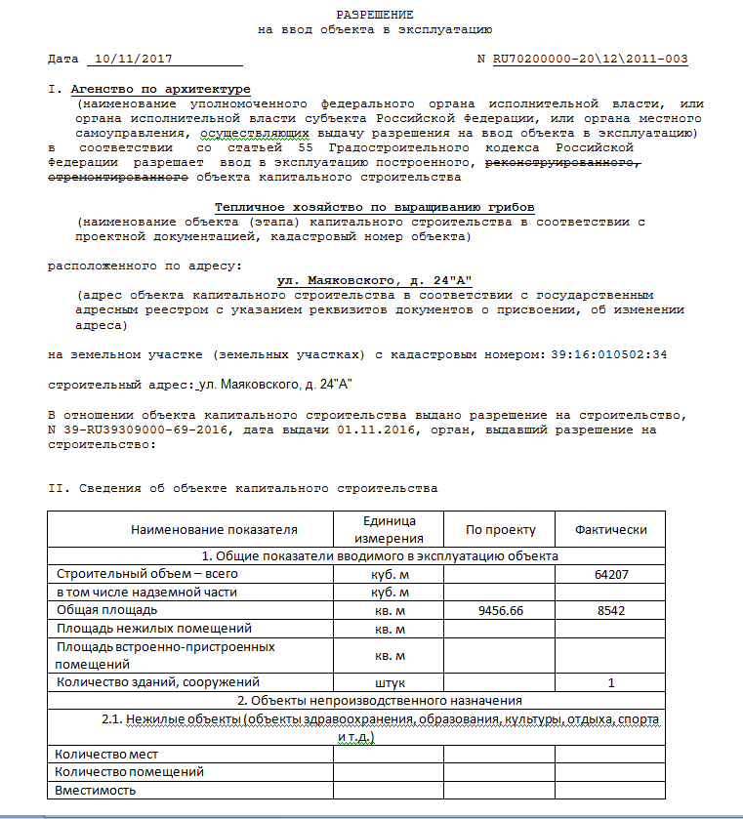
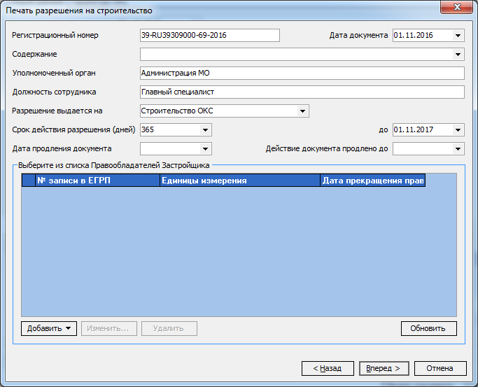
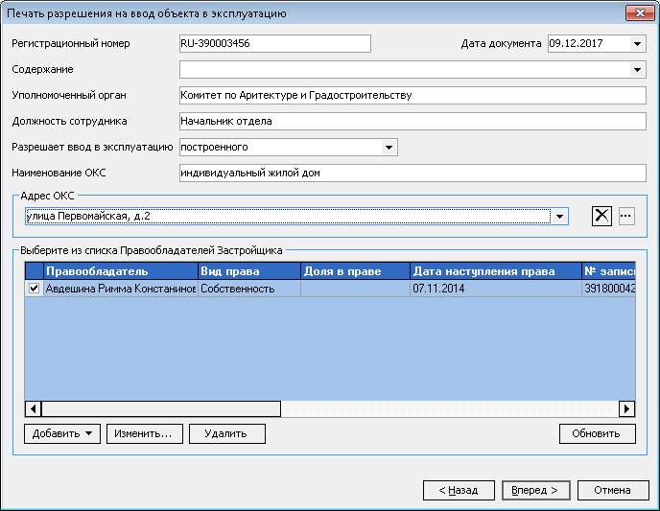
4. Дополнительные функции ТТПО ИСОГД Минстроя России (ТЗ)
4.3. Формирование разрешений на строительство и ввод в эксплуатацию
Формирование документа в системе обеспечивает исключение создания параллельных ресурсов, сквозную нумерацию, минимизацию трудозатрат деятельности по формированию ИСОГД, возможность использования шаблонов и сопоставления данных уже имеющихся в системе при подготовке документа

Slide 20
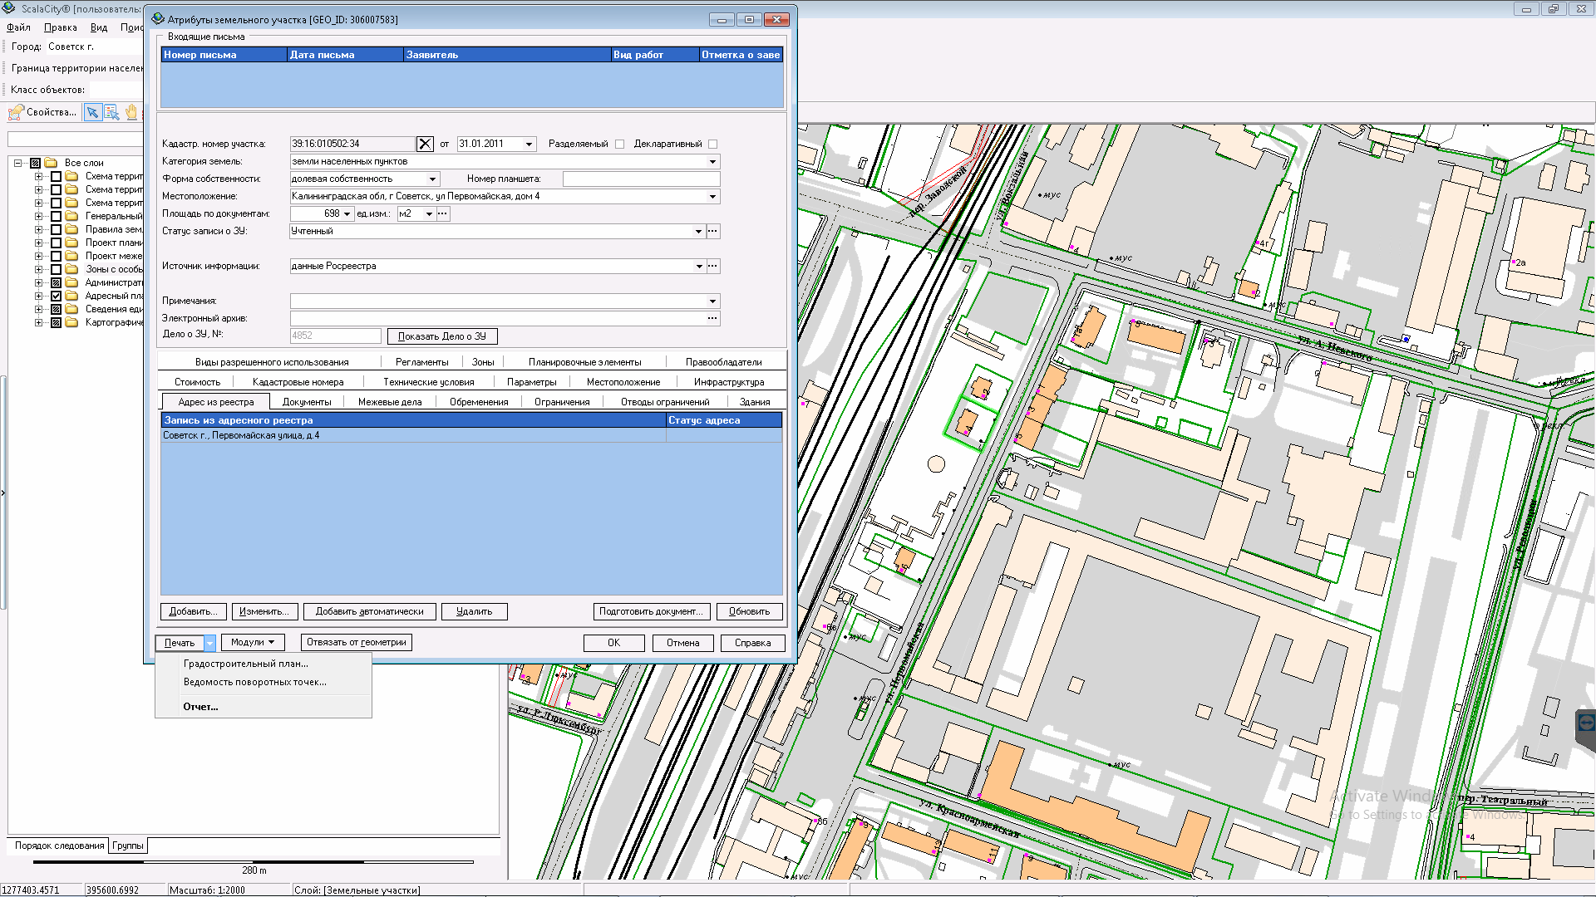
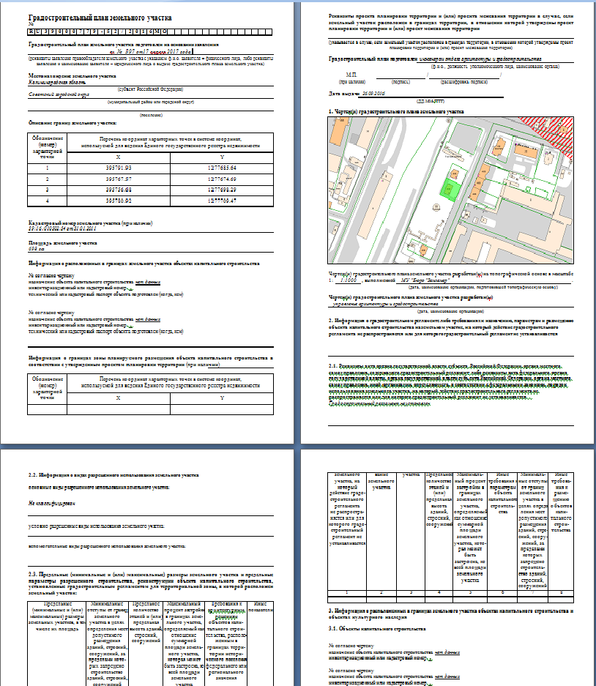
4. Дополнительные функции ТТПО ИСОГД Минстроя России (ТЗ)
4.4. Формирование ГПЗУ

Slide 21
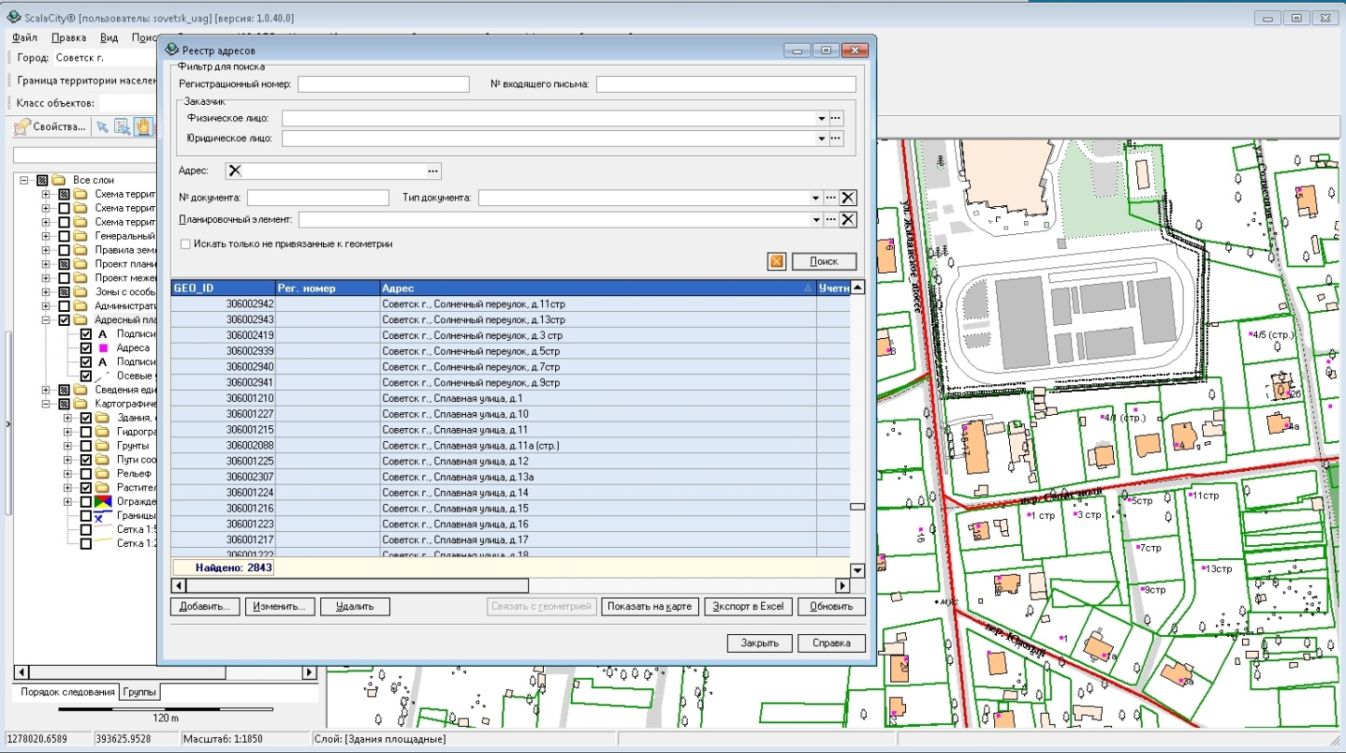
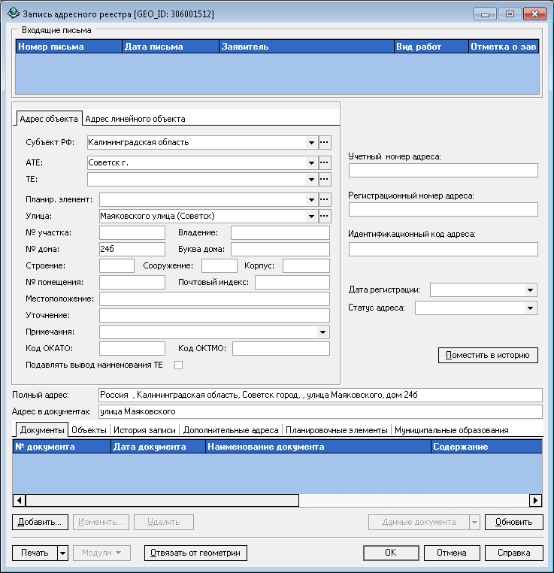
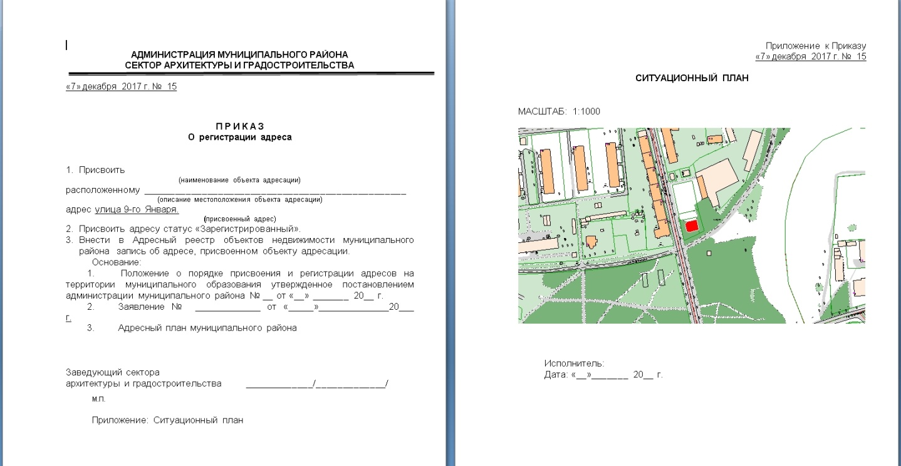
4. Дополнительные функции ТТПО ИСОГД Минстроя России (ТЗ)
4.5. Ведение адресного плана и адресного реестра (выгрузка в ФИАС)

Slide 22
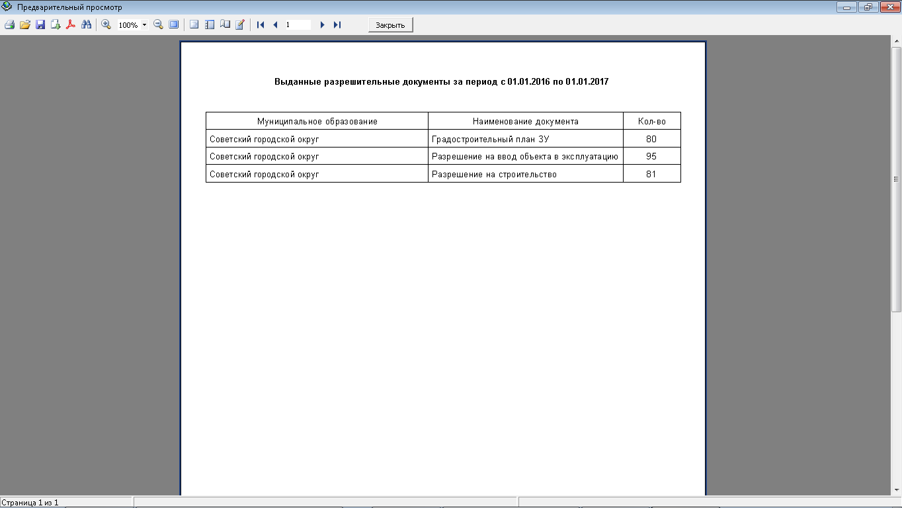
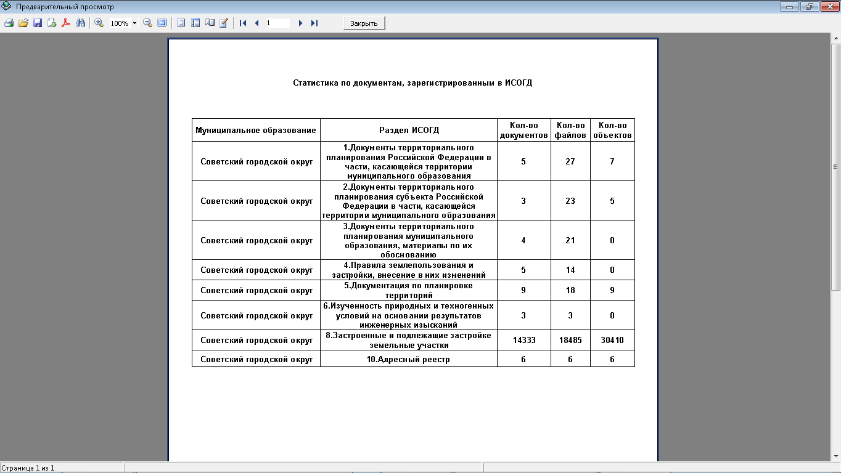
4. Дополнительные функции ТТПО ИСОГД Минстроя России (ТЗ)
4.6. Формирование отчетных форм
Система позволяет как настроить шаблоны стандартизованных форм, так и используя встроенный дизайнер отчетов самостоятельно настроить необходимые формы отчетов

Slide 23
5. Дополнительные услуги ФГБУ «ЦНИИП Минстроя России»
Колл-центр по вопросам внедрения и сопровождения ТТПО ИСОГД Минстроя России
Создание и сопровождение АИСОГД на основе Дата-центра.
Инвентаризация архивов в соответствии с приказом Минрегиона России от 30.08.2007 № 86
Оцифровка архивов.
Создание отраслевых подсистем АИСОГД
Интеграция с порталом государственных услуг
Создание веб-портала АИСОГД
Разработка проектов нормативных актов, обеспечивающих создание и функционирование АИСОГД
Аудит и разработка проектов документов территориального планирования и планировки территории

Slide 24
6. АИСОГД – инструмент развития территории и инвестиционного капитала территории
Мгновенная визуализация принимаемых решений в земельно-имущественной сфере, градостроительных решений и решений по развитию транспортной , инженерной и социальной инфраструктуры
Возможность комбинирования картографических материалов, аудио-, видео- и электронных документов, их привязки к пространственным объектам
Обеспечение сопоставления данных федеральных информационных систем , градостроительной документации и фактической обстановки
Интуитивно понятное управление данными, формирование аналитических отчетов, ведение документооборота, включение карт в отчеты, контроль за исполнением поручений
АИСОГД
Анализ обстановки
Принятие решений
Оценка альтернатив
Контроль исполнения
Сопоставление данных

Slide 25
Спасибо за внимание!
Готовы ответить на вопросы!

